Slide 1
ČÁSTI KVETOUCÍCH ROSTLIN II.
Vypracovala: Mgr. Alžběta Pelcová

Slide 2
Rostlinu dělíme na 2 části, podle toho kde se každá část rostliny nachází. Vzpomeneš si jaké to jsou?
nadzemní
podzemní

Slide 3
Vyjmenuj 5 částí kvetoucí rostliny?
kořeny
stonek
listy
květ
plod

Slide 4
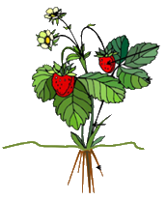
Doplň vše, co jsme si teď zopakovali do obrázku.
květ
plod
pod zemí
listy
stonek
nad zemí
kořeny

Slide 5
Co víš o kořenech?
jediná podzemní část rostliny
upevňuje rostlinu v půdě
přímá z půdy živiny + vodu
některé kořeny jíme (mrkev)

Slide 6
Co si pamatuješ o stonku?
nadzemní část rostliny
vede živiny a vodu do zbylých částí rostliny
vyrůstají z něj listy, květy i plody
máme dvě skupiny:
dřeviny – dřevnatý stonek
byliny – dužnatý stonek

Slide 7
Dřeviny dělíme ještě na 2 skupiny. Vzpomeneš si na jaké?
Zopakuj si, jaký je mezi nimi rozdíl ☺.
stromy
keře
- mají kmen a korunu
- rozvětvují se hned nad zemí

Slide 8
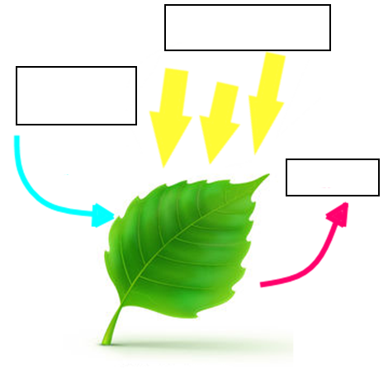
Opakování zakončíme listem. Co o něm víš?
nadzemní část rostliny
vyrůstá ze stonku
obsahuje zelené barvivo
probíhá v něm fotosyntéza
Doplň do obrázku.
Pokud si nevzpomeneš na názvy, pomůže ti nápověda.
světlo ze Slunce
kyslík
oxid
uhličitý

Slide 9
Květ
najdeme jej na stonku
často má pestrou barvu
slouží k rozmnožování kvetoucích rostlin
květ je třeba opylovat, pak uvadne a na jeho místě začne růst plod

Slide 10
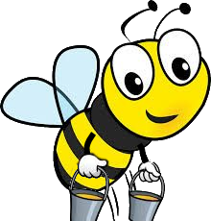
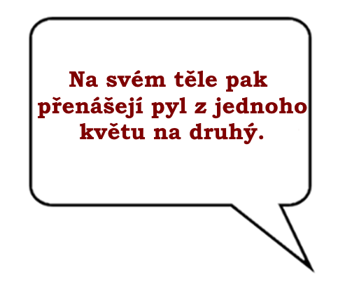
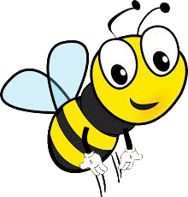
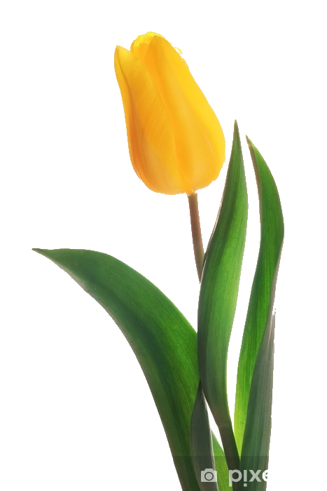
Květ - opylení
opylování květin nám zajišťují: včely,
čmeláci, motýli a jiný hmyz

Slide 11
Tipni si, kdy kvete nejvíce rostlin.
na jaře a v létě
květy se mezi sebou liší: barvou, tvarem a vůní

Slide 12
Plod
začíná růst po uvadnutí květu, na jeho místě
plod obsahuje jedno nebo více semen
semeno = základ nové rostliny
semena rostlin mohou být po dozrání roznášeny: vodou, větrem, pomocí zvířat (na jejich těle)

Slide 13
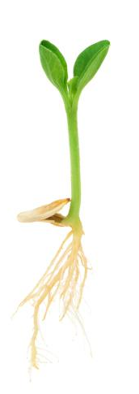
Plod
za vhodných podmínek semínko vyklíčí a vytvoří tak základ nové rostliny

Slide 14
Plod
plody můžeme rozdělit na:
dužnaté – semena jsou chráněná silnou dužinou (okurka, jablko)
suché – nemají dužnatý obal (kukuřice, lískový ořech)

Slide 15
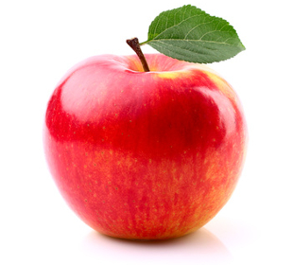
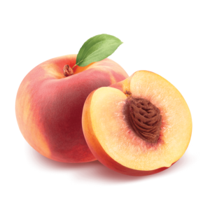
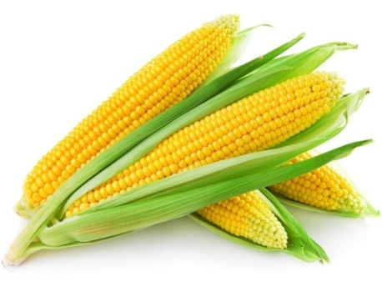
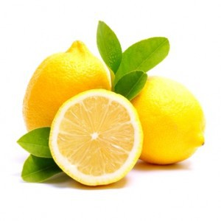
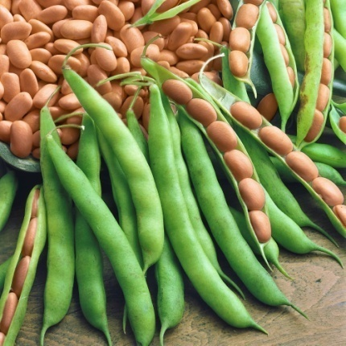
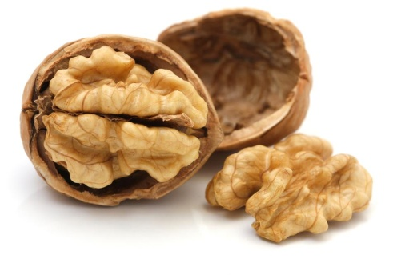
Vyzkoušej si ☺. Rozhodni, zda jsou plody dužnaté nebo suché.

Slide 16
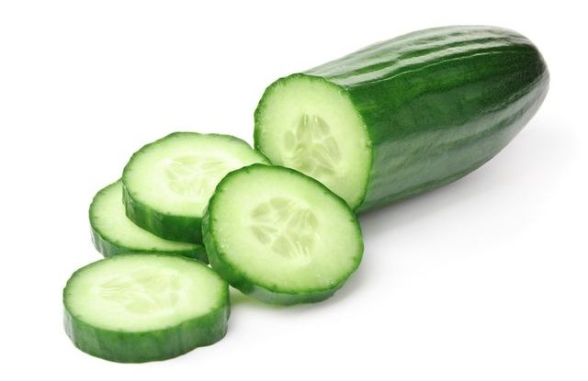
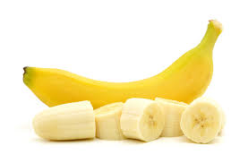
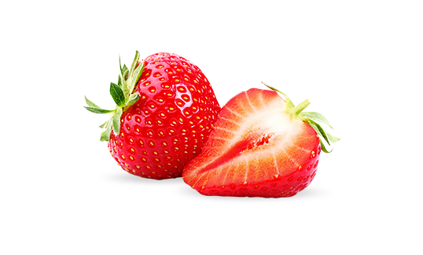
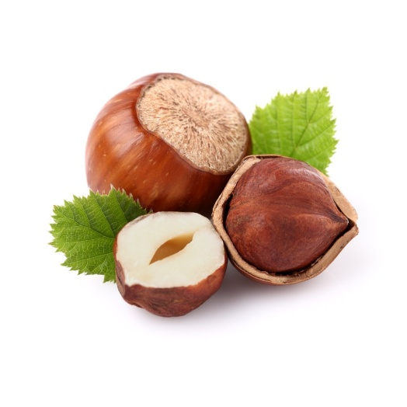
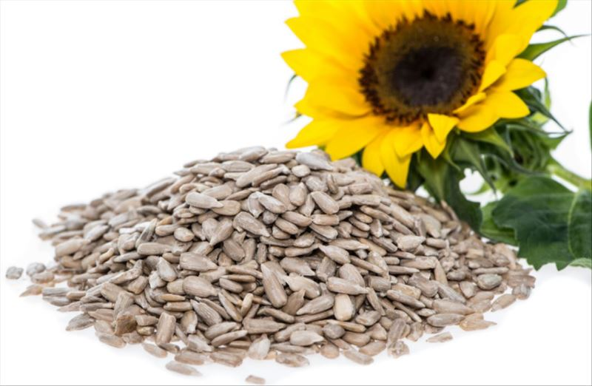
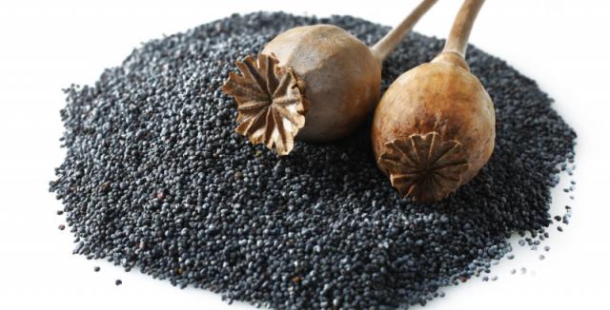
Vyzkoušej si ☺. Rozhodni, zda jsou plody dužnaté nebo suché.

Slide 17
Nezapomeň si do školního sešitu zapsat zápis. Datum -> podtrhnout -> nadpis (podtrhnout).

Slide 18
Určitě si vždy každé učivo přečti i v učebnici ☺.

Slide 19
Nápad ☺
Kdybychom chodili do školy, zasadili
bychom si spolu ve škole nějaké rostliny
a sledovali, jak rostou.
To si můžeš zkusit i doma ☺.

Slide 20
Co budeš potřebovat?
květináč s miskou
kamínky (keramzit)
zeminu
semínka (vyber si takové, které ti brzy vyrostou, a ty tak můžeš sledovat jak klíčí ☺) – řeřicha, hrášek, fazole,…

Slide 21
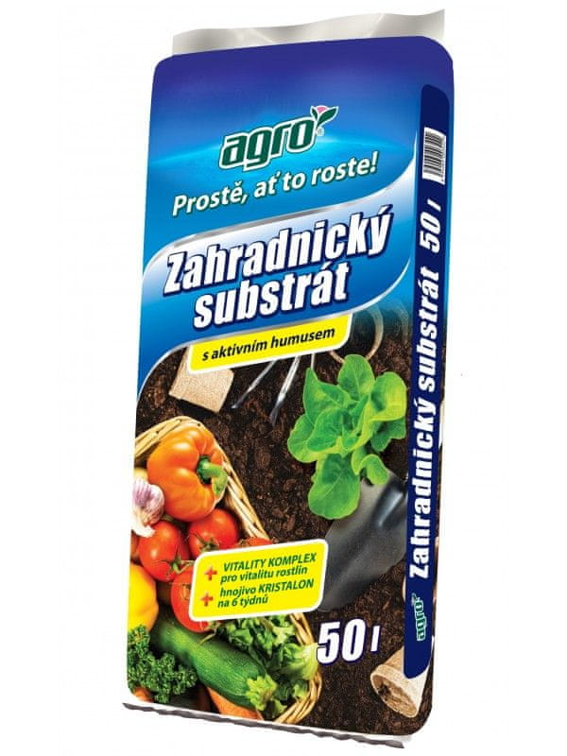
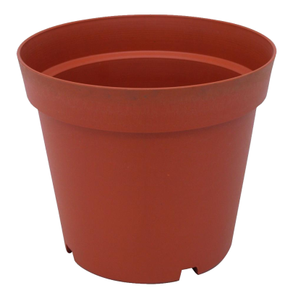
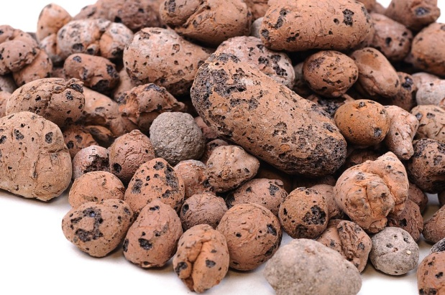
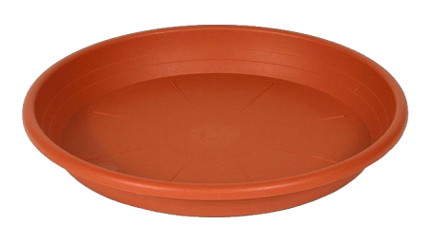
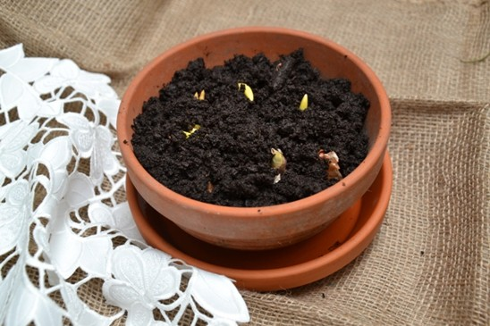
Postup
To jak hluboko jednotlivá semínka musíte zasadit, najdete na obalu, ve kterém semínka koupíte. Stejně tak tam najdete vegetační dobu (za jak dlouho vám to vyroste).
Úkol je tohle dobrovolný ☺.
Kdo se do něj pustí, může mi poslat fotky, nebo videa jak sadí, případně komu něco vyroste, může mi to také vyfotit a zaslat ☺.

Slide 22
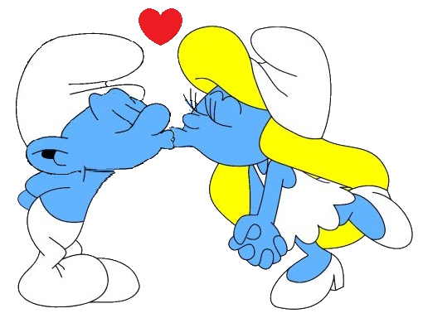
Měj se krásně ☺. Nezapomeň 1.5. svátek práce neboli první máj, lásky čas – holky pusu pod třešní, aby neuschly!

